Slide 1
MVC, Design Pattern是甚麼? 你現在用的是哪一種設計模式? 甚麼是反模式?
反模式是一種有效的程式碼品質檢驗工具，利於產生重構目標，更容易溝通
作者：Nelson Yuan 日期：2019/06/20

Slide 2
談到.NET MVC不如先聊聊 Architectural Pattern
軟體架構模式/模型 的觀念

Slide 3
分清設計模式與架構模式 part-1
剛開始接觸程式設計的新人往往分不清什麼是設計模式,什麼是架構模式。甚至只知道架構模式,而不是設計模式,這裡羅列出從低到高的三種關係。 1.設計術語Design Idioms Design Idioms描述與特定程式語言相關的底層模式、技巧、慣用法. (舉個例子來說的話,就像C#、OOP物件導向程式設計、型別、繼承…不一一列舉)

Slide 4
分清設計模式與架構模式 part-2
2.設計模式Design Patterns Design Patterns主要描述的是"類與相互通訊的物件之間的組織關係,包括它們的角色、職責、協作方式等方面" (如Delegate)

Slide 5
分清設計模式與架構模式 part-3
3.架構模式Architectural Patterns Architectural Patterns描述系統中與基本結構組織關係密切的高層模式,包括子系統劃分,職責,以及如何組織它們之間的關係規則, 例如MVC

Slide 6
Architectural Pattern (軟體架構模式/模型)
1.分層模式（Layered pattern）
2.客戶端 - 服務器模式（Client-server pattern）
3.主從模式（Master-slave pattern）
4.管道過濾器模式（Pipe-filter pattern）
5.經紀人模式（Broker pattern）
6.點對點模式（Peer-to-peer pattern）
7.事件總線模式（Event-bus pattern）
8.模型 - 視圖 - 控制器模式（Model-view-controller pattern）
9.黑板模式（Blackboard pattern）
10翻譯員模式（Interpreter pattern）
資料來源
我們可以簡單地將其定義為更大的上下文中的設計技術，它影響子系統的組織或結構。它建立關係，定義職責，並提供整體架構的規則和指南。

Slide 7
.NET MVC 架構 > 8.模型 - 視圖 - 控制器模式

Slide 8
.NET MVC 生命週期
右圖解釋了MVC如何工作以及ASP.NET MVC頁面生命週期中的MVC控制流程。
資料出處

Slide 9
架構模式 學習資源：
簡單說明十種常用架構模式 10 Common Software Architectural Patterns in a nutshell

Slide 10
接下來可以談設計模式了…

Slide 11
Design Pattern (軟體設計模式)
設計模式目錄
創建型
1. Factory Method（工廠方法）
2. Abstract Factory（抽象工廠）
3. Builder（建造者）
4. Prototype（原型）
5. Singleton（單例）
結構型
6. Adapter Class/Object（適配器）
7 . Bridge（橋接）
8. Composite（組合）
9. Decorator（裝飾）
10. Facade（外觀）
11. Flyweight（享元）
12. Proxy（代理）
行為型
13. Interpreter（解釋器）
14. Template Method（模板方法）
15. Chain of Responsibility（責任鏈）
16. Command（命令）
17. Iterator（迭代器）
18. Mediator（中介者）
19. Memento（備忘錄）
20. Observer（觀察者）
21. State（狀態）
22. Strategy（策略）
23. Visitor（訪問者）
資料來源：維基百科
什麼是設計模式？
學習資源：
1.GOF 提出23種設計模式
2.我為什麼想學設計模式

Slide 12
什麼是設計模式
"每一個模式描述了一個在我們周圍不斷重複發生的問題以及該問題的解決方案的核心.這樣,你就能一次又一次地使用該方案而不必做重複的勞動". ---Christopher Alexander

Slide 13
想告訴大家的是：
能看懂設計模式的程式碼,你往往只是懂了皮毛,設計模式真正教給你的是,告訴你的是什麼是設計原則,針對哪種變化、哪種場景使用哪種設計模式。 現實中的場景不會讓你在程式設計之初,一上來便套用設計模式,這往往十分不靠譜,更為實際的做法是,"Refactoring to Patterns",結合你身邊的程式碼,使用設計模式來重構程式碼。

Slide 14
設計模式 Design pattern 告訴我們軟體工程解決問題的正確方法
反模式 AntiPattern 告訴我們錯誤的方法

Slide 15
介紹四個大神 GOF 提出23種設計模式

Slide 16
GOF 23種設計模式 – Part-1 大分類
創建型
結構型
行為型

Slide 17
GOF 23種設計模式 – Part-2 創建型模式
1. Factory Method（工廠方法）
2. Abstract Factory（抽象工廠）
3. Builder（建造者）
4. Prototype（原型）
5. Singleton（單例）

Slide 18
GOF 23種設計模式 – Part-3 結構型模式
6. Adapter Class/Object（適配器）
7 . Bridge（橋接）
8. Composite（組合）
9. Decorator（裝飾）
10. Facade（外觀）
11. Flyweight（享元）
12. Proxy（代理） 2. Abstract Factory（抽象工廠）

Slide 19
GOF 23種設計模式 – Part-4 行為型模式
13. Interpreter（解釋器）
14. Template Method（模板方法）
15. Chain of Responsibility（責任鏈）
16. Command（命令）
17. Iterator（迭代器）
18. Mediator（中介者）
19. Memento（備忘錄）
20. Observer（觀察者）
21. State（狀態）
22. Strategy（策略）
23. Visitor（訪問者）

Slide 20
設計模式 學習資源：
1.GOF 提出23種設計模式 （透過圖表和文字介紹各種設計模式）
2.我為什麼想學設計模式 （用程式碼實作各種範例來解釋設計模式）

Slide 21
物件導向程式設計基本原則 - SOLID
程式碼品質的度量衡工具

Slide 22
SOLID原則
S: Single responsibility principle(SRP) 單一職責
O: Open/close principle(OCP) 開放/封閉原則
L: Liskov substitution principle(LSP) Liskov替換
I: Interface Segregation Principle(ISP) 介面隔離
D: Dependency Inversion Principle(DIP) 依賴反轉
若物件導向程式設計奉 GoF 設計模式為圭臬
則 SOLID原則 就是設計品質的度量衡工具

Slide 23
S: Single responsibility principle(SRP) 單一職責 1-3
所謂的單一職責是指一個類別只負責一件事情，阿文18歲生日那天取得汽車駕照，爸爸買一台車可以在天空上飛、在路上走、在水下游的車給他當生日禮物，是不是很酷的事情!?
可是阿文想開這台車，就必須要有機師職照、汽車駕照、潛水艇駕駛證照才能上路，如果哪天這台車故障了，可能要修飛機的技師、修汽車的技師、修潛艇的技師三種專業人員一起查看問題在哪邊才能排除故障。

Slide 24
S: Single responsibility principle(SRP) 單一職責 2-3
如果一個類別負擔太多工作，就會像上面的超級汽車一樣，不論是使用上或是後續的維護工作都可能會帶來很大的困擾。要注意單一職責不是指一個類別裡面只有一個方法，在這邊，我們這台車責任是要可以在路上行駛，不過這不代表這台車只會擁有在路上行駛這個方法，實際上，行駛是由前進、後退、左轉、右轉、剎車等等基本功能組合而成的。

Slide 25
S: Single responsibility principle(SRP) 單一職責 3-3
但從另外一個角度來看，又要注意功能被切的太細碎造成過度設計（over design）的情況，一台車雖然可以拆成方向盤、大燈、引擎、汽缸等等零件，每一個零件也都有不同的功能，但對汽車駕駛人來說，只要知道車子怎麼開就夠了，不需要去理解車子內部詳細的構造。對維修技師來說，了解細部零件的功能反而才是必要的，因此要怎麼規劃一個類別的責任，就要視實際的需求而定。如何定義一個類別（物件）的責任是一個很抽象也很難釐清的事情，我們在這邊只是略為簡介一下，這部分就先到這裡就好。

Slide 26
SOLID原則 學習資源：
SOLID維基百科

Slide 27
反模式 AntiPattern 告訴我們錯誤的方法
更直接有效地找出 - 程式碼裡的怪味道

Slide 28
什麼是 AntiPattern 反模式？
在軟體工程中，一個反面模式（anti-pattern或antipattern）指的是在實踐中明顯出現但又低效或是有待優化的設計模式，是用來解決問題的帶有共同性的不良方法。它們已經經過研究並分類，以防止日後重蹈覆轍，並能在研發尚未投產的系統時辨認出來。 來源：維基百科

Slide 29
反模式 學習資源：
維基百科-反模式
軟體測試的反模式

Slide 30
至此.NET MVC的Design Patterns已呼之欲出

Slide 31
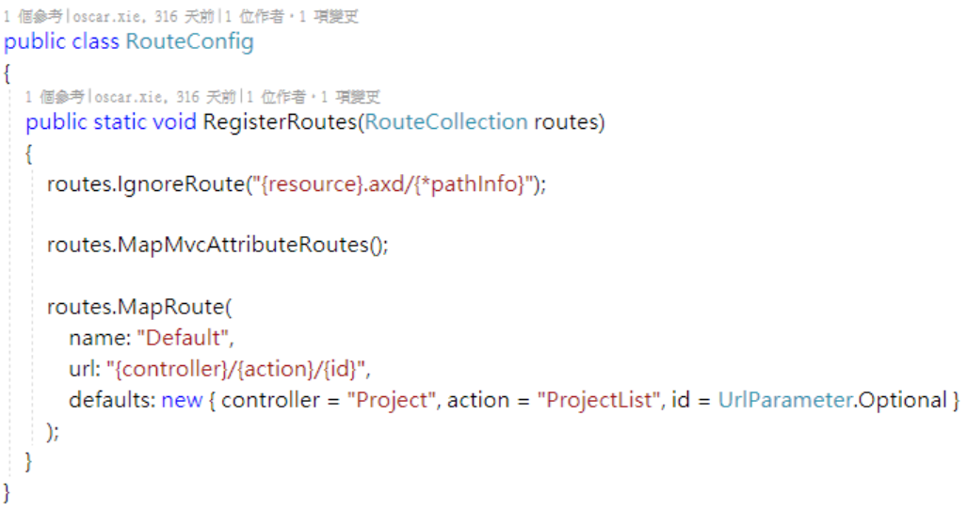
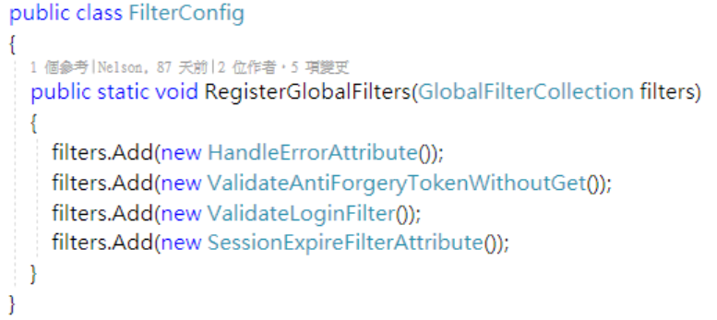
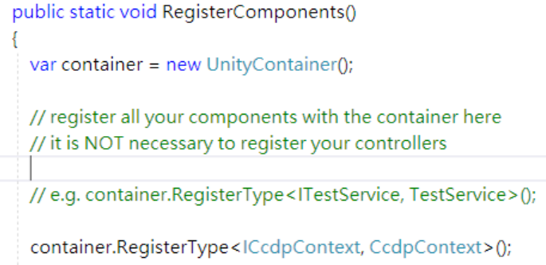
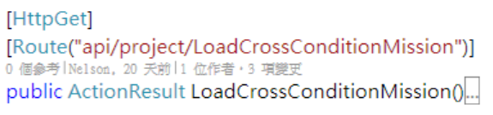
SOLID – SRP 單一職責
Composite 組合模式
Mediator 中介者模式
Decorator 裝飾模式
Abstract Factory（抽象工廠）

Slide 32
完畢，謝謝大家
有問題歡迎隨時DM，分機＃205，Email: nelson.yuan@solventosoft.com.tw
blog: http://old-woodpecker.blogspot.com/

